Slide 1
События и маршруты без границ Опыт Байкальского региона

Slide 6
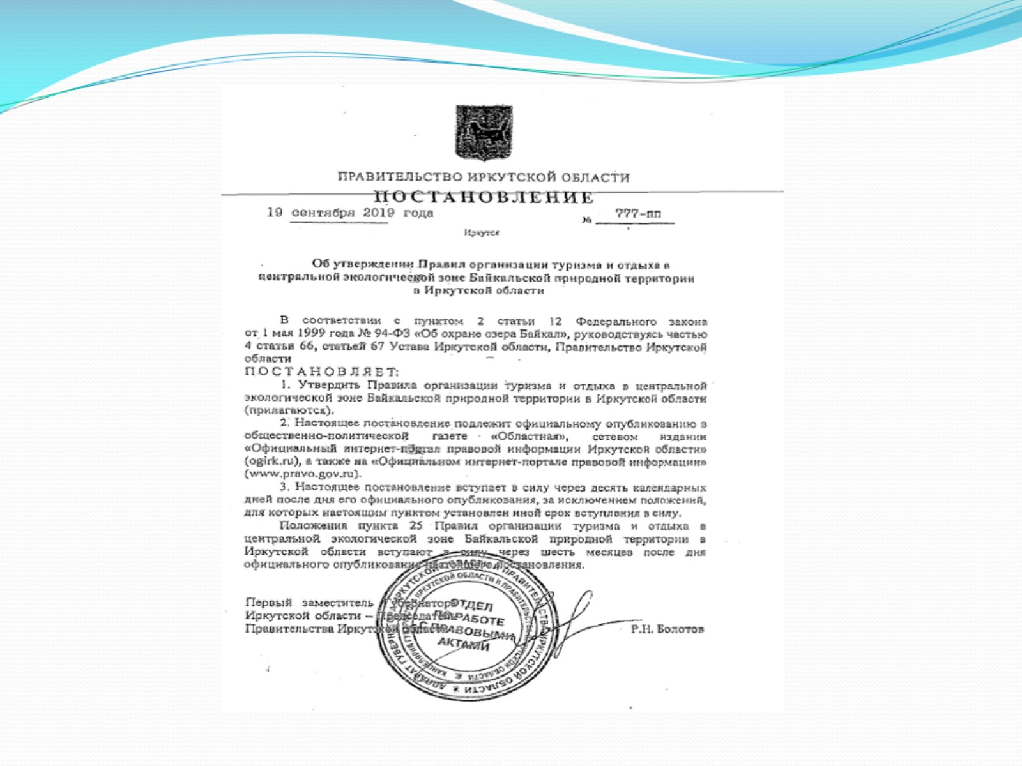

Slide 8
Круизы по реке Лена Декабристы

